Slide 1
স্বা গ ত ম

Slide 2
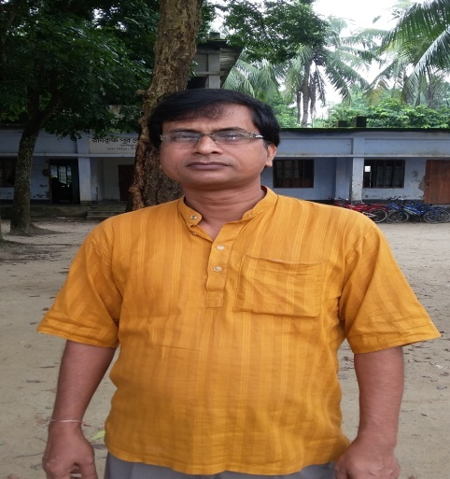
কল্লোল চক্র বর্তী
সিনিয়র শিক্ষক
রামকৃষ্ণপুর কে কে আর কে উচ্চ বিদ্যালয়
হোমনা- কুমিল্লা।

Slide 3
হিন্দু ধর্ম ও নৈতিক শিক্ষা
নবমঃ শ্রেণি
অধ্যায়ঃদ্বিতীয়(দ্বিতীয় পরিচ্ছেদ)
তারিখঃ ১৫/৭/২০২২ইং
সময়ঃ ৫০মিনিট।

Slide 4
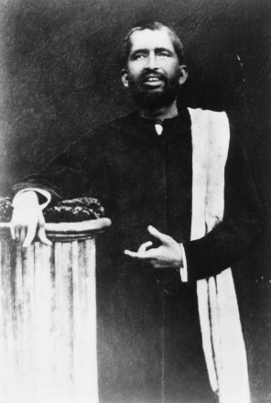
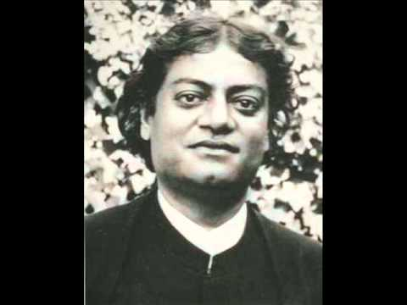

Slide 5
আধুনিক ধর্ম সংস্কারের যুগ

Slide 6
এই পাঠের শেষে শিক্ষার্থীরা----
শ্রী প্রভু জগৎবন্ধু কে ছিলেন তা বলতে পারবে?
স্বামী বিবেকানন্দ কে ছিলেন তা ব্যাখ্যা করতে পারবে?
“শ্রী চৈতন্য মহাপ্রভুর প্রেম ভক্তির ধর্ম” বিশ্লেষণ কর?

Slide 7
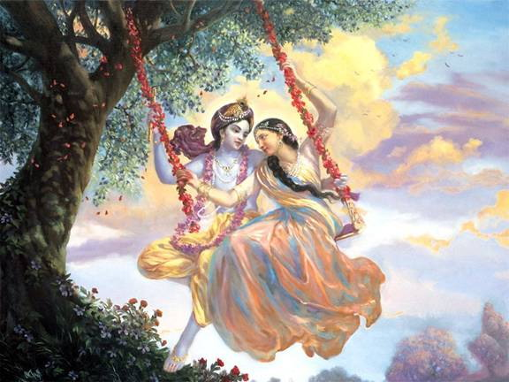

Slide 8
একক কাজঃ
মহানাম সম্প্রদায় প্রতিষ্ঠিত করেন কে?

Slide 10
জোড়ায় কাজঃ
“ঠাকুর রামকৃষ্ণের ভাবাদর্শগুলো প্রচারের জন্যই” স্বামী বিবেকনন্দের জন্ম ব্যাখ্যা কর ?

Slide 11
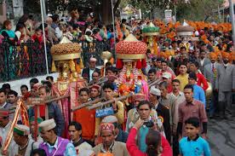

Slide 12
দলগত কাজঃ
চৈতন্য মহাপ্রভুর প্রম ভক্তি আন্দোল বিশ্লেষণ কর ?

Slide 13
মূল্যায়নঃ
যত্র জীব তত্র শিব বাণী টি কার ?
রামকৃষ্ণ মিশন কে স্থাপন করেন?
সৎ সংগের আর্দশ কী?

Slide 14
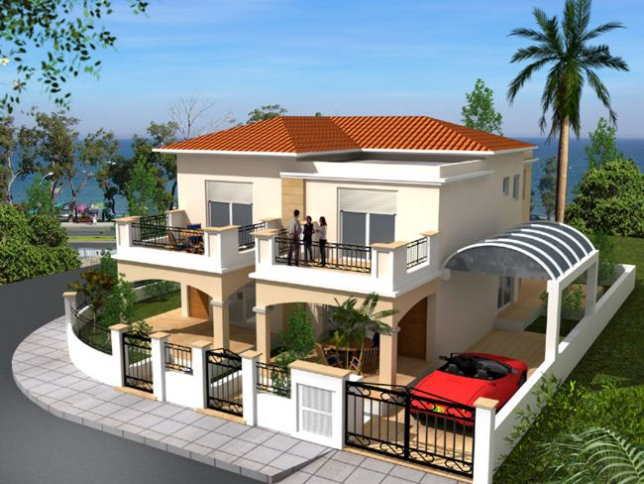
রামকৃষ্ণ মিশন সম্পর্কে ৫লাইনের ১টি অনুচ্ছেদ লিখে আনবে ?

Slide 15
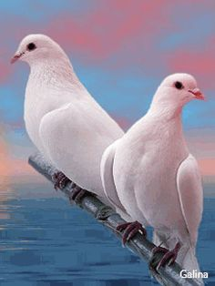
সবার জন্য রইল শুভ কামনা

